Slide 1
回溯法
《算法分析与设计》
授课人：罗建超
日 期：2026年11月8日 星期日
Notes:
上次课，陆伟老师给大家讲了贪心法，那贪心法的思想是什么呢？每走一步都希望利益最大化。

Slide 2
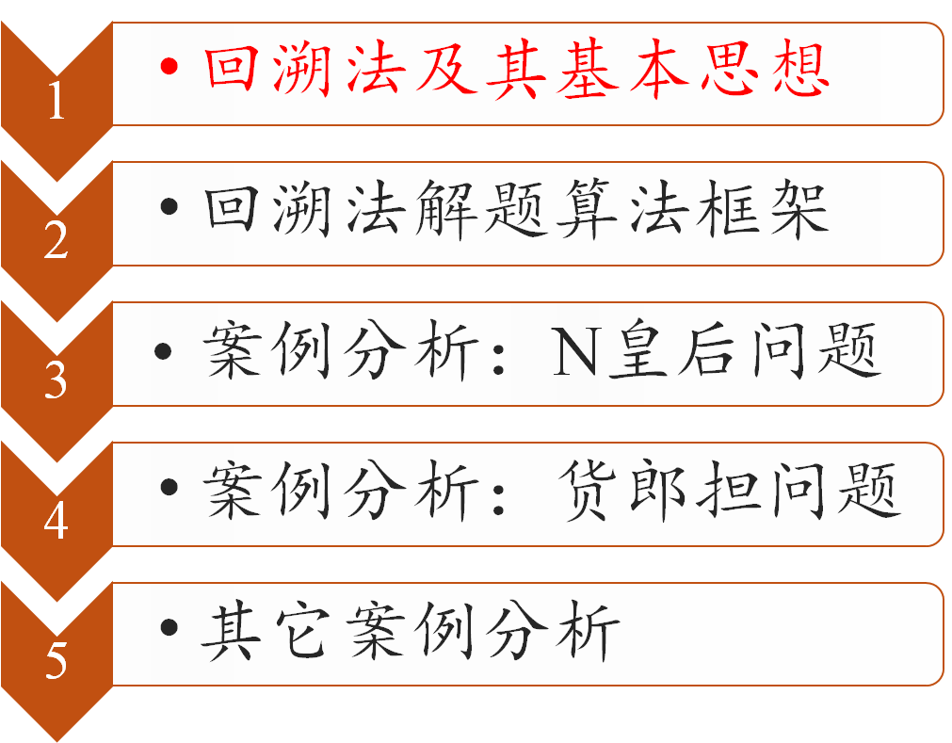
目录

Slide 3
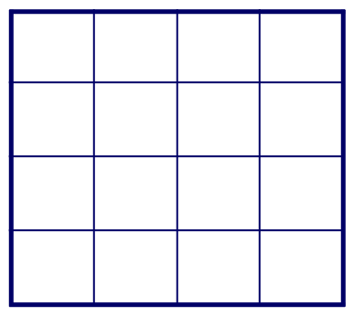
问题回顾
N后问题：
在N×N的棋盘中放置N个皇后，使得任何两个皇后之间不能相互攻击（不在同一行，同一列，同一对角线），试给出所有的放置方法。
<2>
<2,4>
<2,4,1>
<2,4,1,3>
Notes:
再介绍回溯法前我们先来回顾一下两个经典问题，一个是N皇后问题，一个是旅行商售货问题。4皇后问题的解空间可以表示为5层的树，每个节点都有0或者4个子节点，N皇后问题的一个解可以表示为树中的一条路径，从而可以将N皇后问题转换为树的搜索问题。N皇后问题，每一行都有N个可选的位置，所以问题的规模是n^n.

Slide 4
问题回顾
旅行售货员（货郎担）问题：某售货员要到若干城市去推销商品，已知各城市间的路程耗费（代价），如何选定一条从驻地出发，经过每个城市一遍，最后回到驻地的路线，使得总路程耗费最小。
A
1
B
1
10
2
2
4
3
5
C
D
E
6
10
3
4
2
4
2
3
4
F
G
H
I
J
K
3
20
4
4
3
4
2
3
2
L
M
N
O
P
Q
Notes:
TSP问题的解空间可以表示为N层的树，每个节点最多有N-1个子节点，TSP问题的一个解可以表示为树中的一条长度为N+1的路径，从而可以将TSP问题转换为树的搜索问题。通过这两个问题的回顾，我们可以知道，大部分问题的解空间，都可以将其表示为树状结构，从而将优化问题，转化为搜索问题，即可以用回溯法来解决。因此回溯法也被称为问题的通解。

Slide 5
问题思考
问题1： N皇后问题能否用贪心法求解？动态规划？
问题2： N皇后问题能用已经学习的那种算法求解？
问题3： TSP问题能否用贪心法求解？动态规划？
问题4： TSP问题能用已经学习的那种算法求解？
Notes:
N皇后问题不能用贪心，动态规划，因为不是一个求最优值的问题，只能用蛮力法求解。TSP问题不能用贪心，动态规划求解，因为它不具备最优子结构，不满足最短路径上的一部分也一定是最短路径，举个反例，上图中的1,3,2,4,1是最短路径，但1,3,2不是1到2的最短路径。得出结论这两个问题只能用已学的蛮力法求解，而蛮力法的复杂度是N^N的，很显然不太合适，那回溯法相对会有什么好处呢？--回溯法能够方便的剔除不满足条件的解，从而避免不必要的搜。虽然回溯法能够避免不必要的搜索，但是它的复杂度还是很高的，所以对于大规模问题依然没法解决，所以需要新的方法。

Slide 6
回溯法：基本思想
回溯法也称试探法，其基本思想是：
从初始状态出发，搜索其所能到达的所有“状态”；
当一条路走到尽头 ，再后退一步或若干步，从另外一种状态出发，继续搜索，直到所有的路径都搜索过。
这种不断前进 、不断回溯寻找解的方法叫回溯法。
Notes:
N后问题和TSP问题都可以用树表示其解空间，从而可以转换为一个树的搜索问题，这种用搜索的方式解决问题的思路就是回溯法的思想。比如数独问题，有些位置的可能解有多个，我们试探一个，然后假设我们试探的解为正确解，然后再重复前面的步骤。一条路走不通了，就掉头，回到上一次做选择的位置，重复这样的步骤，直到得到所有的路径都试探过。

Slide 7
回溯法：基本思想
举例分析：TSP问题回溯法求解
A
1
10
B
1
2
2
4
3
C
D
E
5
3
4
2
4
2
3
6
10
F
G
H
I
J
K
4
4
3
4
2
3
2
3
4
20
L
M
N
O
P
Q
39
46
25
46
25
39
Notes:
N后问题和TSP问题都可以用树表示其解空间，从而可以转换为一个书的搜索问题，这种用搜索的方式解决问题的思路就是回溯法的思想。比如数独问题，有些位置的可能解有多个，我们试探一个，然后假设我们试探的解为正确解，然后再重复前面的步骤。一条路走不通了，就掉头，回到上一次做选择的位置，重复这样的步骤，直到得到所有的路径都试探过。问大家一个问题，我们刚刚这种搜索的思想是什么搜索的思想？

Slide 8
回溯法：重点与难点
回溯法通常将问题解空间组织成“树”结构，采用系统的方法搜索解空间树，从而得到问题解。
搜索策略：深度优先为主，也可以采用广度优先、函数优先、广度深度结合等。
避免无效搜索策略：
  约束函数：在扩展结点处剪去不满足约束条件的子树
  界限函数：在扩展结点处剪去得不到最优解的子树
Notes:
回溯法相对于蛮力法的好处，就是能避免很多不必要的搜索。

Slide 9
回溯法:重点与难点
1
10
2
问题解的表示：将问题的解表示成一个n元式 (x₁, x₂, …, x_{n}) 的形式。
6
5
10
4
3
20
4
问题解的表示： (x₁, x₂, …, x₄)
显示约束：对分量x_{i}的取值限定。
显示约束：x_{i}∈{1, 2, 3, 4}。
隐示约束：为满足问题的解而对不同分量之间施加的约束。
隐示约束：(x_{i}, x_{i+1} ) ∈E和∀i, k ∈{1,2, 3, 4}, x_{i}≠ x_{k}， (x_{n}, x₁ ) ∈E
解空间：满足x_{i}∈{1, 2, 3, 4} ，(x_{i}, x_{i+1} ) ∈E, ∀i, k ∈{1, 2, 3, 4}, x_{i}≠ x_{k} ，且(x_{n}, x₁ ) ∈E的所有 (x₁, x₂, …, x₄) 。
解空间：解向量满足约束条件的所有多元组，构成了问题的一个解空间
Notes:
回溯法需要找的是问题的解空间，所以我们首先需要表示出问题的解空间，怎么表示解空间呢，我们首先需要表示解，约束条件。下面我们通过例子说明，怎么样表示解空间，怎么样用约束限制搜索。

Slide 10
回溯法相关概念
结点状态：
  白结点（尚未访问）
  灰结点（正在访问以该结点为根的子树）
  黑结点（以该结点为根的子树遍历完成）
存储：当前路径
活节点
死节点
Notes:
搜索树中的结点有不同的状态，结点状态的专业术语如下。

Slide 11
回溯法适用条件
回溯法适用问题：搜索问题和优化问题。
必要条件：多米诺性质
  设P(x₁, x₂, …, x_{i})是关于向量<x₁, x₂, …, x_{i}>的某个性质，那么P(x₁, x₂, …, x_{i+1})真蕴含P(x₁, x₂, …, x_{i})为真，即
  P(x₁, x₂, …, x_{i+1}) → P(x₁, x₂, …, x_{i}) (0< i < n) (n为向量维数)
Notes:
这里的某种性质，可以当做是问题的约束条件。回溯法通常将问题的解表示为(x₁, x₂, …, x_{i})，如果不满足多米诺性质的本质是避免错误的剪枝，有些解不可达。

Slide 12

回溯法适用条件
例如：求满足不等式的所有整数解问题
5x₁ + 4x₂ - x₃ ≤ 10 x_{i} ∈ {1， 2， 3}, i = 1, 2, 3
不满足多米诺性质
<x₁, x₂, x₃> = <1, 2, 3>，P(x₁, x₂, x₃)为真，但P(x₁, x₂)为假。
导致的问题： 结点<1, 2>被误剪枝，导致结点<1, 2, 3>不可达，从而不能确保所有的解。
解决办法1：调整x₁, x₂, x₃的顺序为x₃, x₁, x₂，这样就满足多米诺性质了。
解决办法2：变量替换。替换为5x₁ + 4x₂ +(x₄-4) ≤ 10, x₄ ∈ {1,2,3}，5x₁ + 4x₂ +x₄ ≤ 14; x₃=4-x₄;
Notes:
既然回溯法是问题的通解，怎么还会有不能求解的问题呢? 怎么样才能让他满足多米若条件呢？或者变量替换。替换为5x1+4x2+(x4-4)<=10,x4={1,2,3}
5x1+4x2+x4 <=14;x3=4-x4;

Slide 13
回溯法设计要素
针对问题定义解空间：
  问题解向量
  解向量分量取值集合
  构造解空间树
判断问题是否满足多米诺性质
搜索解空间树，确定剪枝函数
确定存储搜索路径的数据结构
Notes:
怎么缩减空间，需要剪枝函数。
怎么样确定最优解呢？需要存储搜索路径。

Slide 14
两类典型的解空间树
  子集树：当所给的问题是从n个元素的集合S中找出满足某种性质的子集时，相应的解空间树称为子集树。子集树通常有m^{n}个叶结点。(N皇后问题)
  排列树：当所给的问题是确定n个元素满足某种性质的排列时，相应的解空间树称为排列树。排列树通常有n!个叶结点。（货郎担问题）
Notes:
回溯法求解的问题可以根据其解空间树的类型分成两类。一种是子集树，0,1背包问题，每一个位置都有0或1两个可选项，故解空间为2^n. 另一种为排列树，货郎担相当于n个城市的一个排列。还有调度问题，也是排列树，n个任务的一个排列。

Slide 15
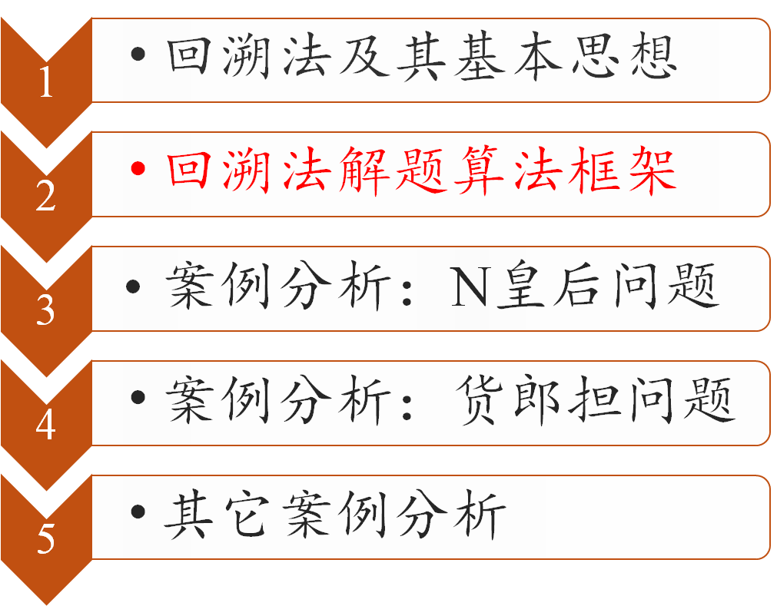
目录

Slide 16
两种解题框架
递归回溯框架
t：递归深度；
n：最大递归深度；
x ：解向量
output(x)：输出得到的可行解x；
f(n, t)， g(n, t)：当前扩展结点处未搜索的子树的起始编号和终止编号；
h(i)：当前扩展结点x[t]的第i个可选值；
constraint(t)， bound(t)：当前扩展结点的约束函数，界函数；
void backtrack (int t)
{
if (t > n) output(x);
else
for (int i = f(n, t); i ≤ g(n, t); i++)
{
x[t] = h(i);
if (constraint(t)&&bound(t)) backtrack(t+1);
}
}
Notes:
X为解向量，我们的目标是确定解向量中的每一个维度的分量值。深度为t时需要确定x[t]的值。典型的深度优先搜索程序，无非加了约束和界；

Slide 17
两种解题框架
迭代回溯框架
t：迭代深度；
x ：解向量；
output(x)：输出得到的可行解x；
f(n, t)， g(n, t)：当前扩展结点处未搜索的子树的起始编号和终止编号；
h(i)：当前扩展结点x[t]的第i个可选值；
constraint(t)， bound(t)：当前扩展结点的约束函数，界函数；
solution(t): 判断当前扩展结点处是否得到问题的可行解。
void iterativeBacktrack ()
{
int t = 1;
while (t > 0) {//退到无路可退，结束
if (f(n, t) ≤ g(n, t))
for (int i = f(n, t); i ≤ g(n, t); i++) {
x[t] = h(i);
if (constraint(t)&&bound(t)) {
if (solution(t)) output(x);
else t++;}//等价于backtrack(t+1)
}
else t--;//走不通了后退
}
}
Notes:
先做符号说明，再说明与递归的关联性，深度为t时需要确定x[t]的值，当满足约束的时候做t++，等价于backtrack(t+1)，找不到节点后，做t--
用while循环替代了递归过程，在while循环中先做t++，找不到结点后做t--。

Slide 18
回溯法的优点
在搜索过程中动态产生问题的解空间。在任何时刻，算法只保存从根节点到扩展结点的路径，如果解空间树中从根节点到叶子结点的最长路径的长度为h(n)，则回溯法的空间复杂度通常为O(h(n)). 显示存储整个解空间则需要O(m^{h(n)})或者O(h(n)！)。

Slide 19
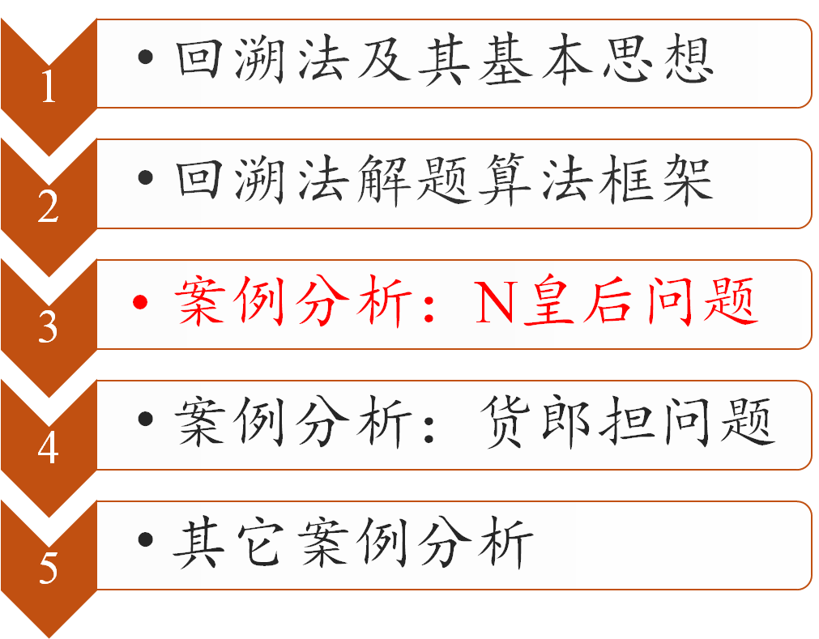
目录

Slide 20
N皇后问题
N皇后问题
在n×n的棋盘中放置n个皇后，使得任何两个皇后之间不能相互攻击，试给出所有的放置方法。
1
Q
2
Q
3
Q
4
Q
5
Q
6
Q
7
Q
8
Q
1 2 3 4 5 6 7 8

Slide 21
N皇后问题
1）每一行有且只有一个皇后，设第i行的皇后所在的列为x_{i} ，则问题解向量：(x₁, x₂, … , x_{n})
2）显约束：x_{i} = 1, 2, … , n
3）隐约束：
（1）不同列：x_{i} ≠ x_{j}；
（2）不处于同一正（x_{i} - i ≠ x_{j} - j）、反对角线（x_{i} + i ≠ x_{j} + j） ：合并后得到|i - j| ≠ |x_{i} - x_{j}|。
Notes:
怎么样搜索解空间树呢？

Slide 22
N皇后问题
Queen1() {
int x[9];
for x[1] = 1:8
for x[2] = 1:8
if(check(x, 2) = 0) continue;
for x[3] = 1: 8
if(check(x, 3) = 0) continue;
for x[8] = 1: 8
if(check(x, 8) = 0) continue;
else print(x);}
缺点：不适用于规模N的问题
只需check新放的皇后和之前的皇后是否冲突，之前的皇后之间不需要判断
check(int x[], int pos) {
for(int i = 1; i < pos; i++)
if(abs(x[i] – x[pos]) == abs (i - pos) or x[i] == x[pos])
return 0;
return 1; }
Notes:
比如8皇后问题，最简单的算法就是通过8重循环模拟搜索空间中的8^8个状态，按深度优先思想，从第一个皇后开始搜素，确定一个位置后，再搜素第二个皇后位置，每前进一步检查是否满足约束条件，不满足则continue语句，继续下一次尝试下一个位置，满足时开始搜索下一个皇后位置，直到找到问题的解。问题是当N不确定的时候不好写，这个时候就需要借用while循环了。

Slide 23
Queen1算法分析
Queen1算法的时间复杂度上界为O(8⁹)，其实算法在执行过程中不断地运行到continue语句，所以算法的复杂度远低于8⁹。
把continue和check都去掉，只在最后一步判断是否满足约束条件，则问题的复杂度就变为了8⁹。
Notes:
8^8是空间，每一个位置解需要判断3*8次，正、反、行故为8^9.

Slide 24
N皇后问题—递归求解
int n = *; sum = 0; x[n];
void Queen::Backtrack(int t) {
if (t > n) sum++;
else
for (int i = 1; i ≤ n; i++) {
x[t] = i;
if (check(x, t)) Backtrack(t+1);
}
}
void backtrack (int t)
{
if (t > n) output(x);
else
for (int i = f(n, t ): g(n, t))
{
x[t] = h(i);
if (constraint(t)&&bound(t)) backtrack(t+1);
}
}
check(int x[], int pos) {
for(int i = 1; i < pos; i++)
if(abs(x[i] – x[pos]) == abs (i - pos) or x[i] == x[pos])
return 0;
return 1; }
Notes:
我们先回顾一下递归框架，这里有哪些是未知的？f(n, t ): g(n, t), h(i), constraint(t),bound(t)均是未知的，递归算法，递归算法只需要确定界函数和显示约束或者隐含约束即可套用递归框架。

Slide 25
递归模型与递归解题框架的对比
void backtrack (int t)
{
if (t > n) output(x);
else
for (int i = f(n, t ): g(n, t))
{
x[t] = h(i);
if (constraint(t)&&bound(t)) backtrack(t+1);
}
}
void Queen::Backtrack(int t) {
if (t > n) sum++;
else
for (int i = 1; i ≤ n; i++) {
x[t] = i;
if (check(x, t)) Backtrack(t+1);
}
}
Notes:
我们来对比一下框架和我们的伪代码，机会是完全一样的，也就是说只要我们只需要记住了基本框架，凡是可以用回溯法解决的问题就都迎刃而解了。

Slide 26
N皇后问题—迭代求解
void iterativeBacktrack ()
{
int t = 1;
while (t > 0) {
if (f(n, t) ≤ g(n, t))
for (i = f(n, t):g(n, t) {
x[t] = h(i);
if (constraint(t)&&bound(t)) {
if (solution(t)) output(x);
else t++;}
}
else t--;
}
}
void iterativeBacktrack (int n)
{
int t = 1;
int[] f;// 记录每一层皇后尝试到哪了
while (t > 0) {
if(f[t] ≤ n)
for(; f[t] ≤ n; f[t]++) {
x[t] = f[t];
if(check(x, t))
if (t =n) output(x);
else
t++;
}
else t--;
}
}
Notes:
迭代算法也是按照迭代框架求解，需要确定的是每次求解的f(n,t)与g(n,t)。由于不像回溯法每次能够保持现场，知道f[t]值到哪里了，while需要用f[t]来记录初值，这样写代码对不对？

Slide 27
N皇后问题—迭代求解
void iterativeBacktrack (int n)
{
int t = 1;
int[] f;// record its initial value
while (t > 0) {
if(f[t] ≤ n)
for(; f[t] ≤ n; f[t]++) {
x[t] = f[t];
if(check(x, t))
if (t =n) output(x);
else
t++;
}
else t--;
}
}
t = 1;
f[t] = {0, 1, 1, 1, 1};
t = 2;
f[t] = {0, 1, 3, 1, 1};
t = 3;
f[t] = {0, 1, 3, 5, 1};
t = 2;
f[t] = {0, 1, 3, 5, 1};
Notes:
我们用一个小的例子来看看我们写的代码有什么问题，这是一个4皇后的问题，开始t=1,接着t=2，问题在于每一次回溯后，我们希望回溯的行从它的下一个位子开始，因此需要做f[t]++。

Slide 28
N皇后问题—迭代求解
void iterativeBacktrack (int n)
{
int t = 1;
int f;// record its initial value
while (t > 0) {
if(f[t] ≤ n)
for(; f[t] ≤ n; f[t]++) {
x[t] = f[t];
if(check(x, t))
if (t=n)output(x);
else
t++;
}
else {
t--;
f[t]++;}
}
}
t = 3;
f[t] = {0, 1, 3, 5, 1};
t = 2;
f[t] = {0, 1, 4, 5, 1};
t = 2;
f[t] = {0, 1, 4, 5, 1};
t = 3;
f[t] = {0, 1, 4, 5, 1};
Notes:
修改f[t]++后我们继续验证这个过程，这个时候我们发现t++后，f[t]=5,很显然又做t--，这不是我们想要的。当t++后，相当于父节点变化了，我们下一层的未搜索结点应该从初始开始，故需要进一步修改

Slide 29
N皇后问题—迭代求解
void iterativeBacktrack (int n)
{
int t = 1;
int f;// record its initial value
while (t > 0) {
if(f[t] ≤ n)
for(; f[t] ≤ n; f[t]++) {
x[t] = f[t];
if(check(x, t))
if (t=n)output(x);
else {
t++; f[t] = 1;？}
}
else {
f[t] = 1;？
t--;
f[t]++;}
}
}
Notes:
两种办法，一种每一次t++时，f[t] = 0; 父节点变了，走下一层的时候先置为初始位置；t++后会做f[t]++，因此f[t]=0;
第二种，每一次t—之前，把f[t] = 0;返回前一层前把当前层的位置清理掉，为下一次试探做好准备。
当t++后，相当于父节点变化了，初始值为1对吗？T++后做了f[t]++,f[t] = 1相当于从2开始，因此不对，f[t] = 0,即从1开始。
Else里面f[t] = 1对吗？也不对，因为每一次访问下一层的时候，先做t++，再做f[t]++，因此初始值为1不对，

Slide 30
N皇后问题—迭代求解
void iterativeBacktrack (int n)
{
int t = 1;
while (t > 0) {
a[t]++;
while(a[t] <= n && !check(t, a))
a[t]++;
if (a[t] <= n) {
if (t == n) output(a);
else {t++; a[t] = 0} }
else t--;
}
}
check(int pos, int a[]) {
for(int i = 1; i < pos; i++)
if(abs(a[i] – a[pos]) == abs (i - pos) or a[i] == a[pos])
return 0;
return 1; }
Notes:
很多书上给的代码都是用while循环进行控制的，本质和for循环一样，也是需要在t++或者t—的时候确定a[t]值的更新

Slide 31
迭代模型与迭代解题框架的对比
void iterativeBacktrack (int n)
{
int t = 1;
int f[];// record its initial value
while (t > 0) {
if(f[t] ≤ n)
for(; f[t] ≤ n; f[t]++) {
x[t] = f[t];
if(check(x, t))
if (t=n)output(x);
else {
t++; f[t] = 0;
}
else {
t--;
f[t]++;}
}
}
void iterativeBacktrack ()
{
int t = 1;
while (t > 0) {
if (f(n, t) ≤ g(n, t))
for (int i = f(n, t); i ≤ g(n, t); i++) {
x[t] = h(i);
if (constraint(t)&&bound(t)) {
if (solution(t)) output(x);
else t++;}
}
else t--;
}
}
Notes:
我们来对比一下框架和我们的伪代码，机乎是完全一样的，也就是说只要我们只需要记住了基本框架，凡是可以用回溯法解决的问题就都迎刃而解了。通过这样一个例子，我们就知道了回溯法的执行流程，以及子集树问题的基本的代码写法，后续我们遇到子集树问题就可以套用这个代码了。

Slide 32
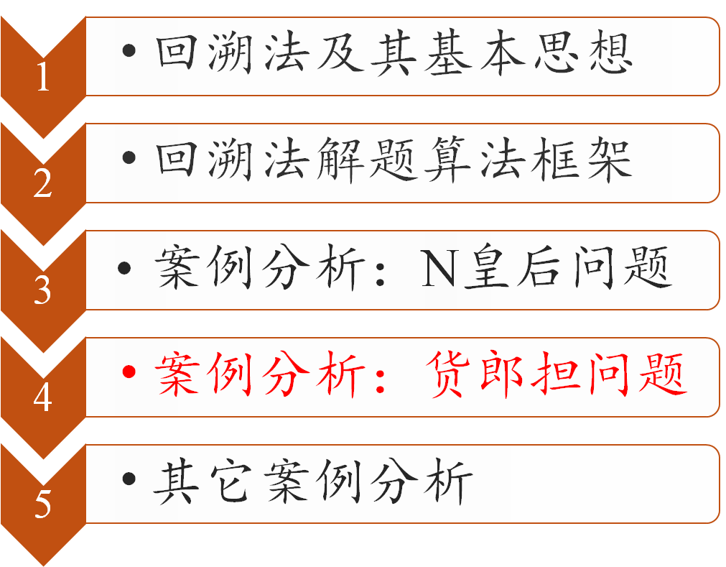
目录

Slide 33
货郎担问题
旅行售货员（货郎担）问题：
某售货员要到若干城市去推销商品，已知各城市间的路程耗费（代价），如何选定一条从驻地出发，经过每个城市一遍，最后回到驻地的路线，使得总路程耗费最小。
30
1
2
5
6
10
4
3
4
20

Slide 34
货郎担问题：解空间表示
1）每个城市只出现有且仅有一次，设第i个出现的城市为x_{i} ，则问题解向量：(x₁, x₂, … , x_{n})
2）显约束：x_{i} = 1, 2, … , n
3）隐约束：
（1） 有从x_{i}到x_{i+1}的边；
（2）有从x_{n}到x₁的边；//能回到出发城市
（3）x_{i}≠x_{k}； //城市不能重复
Notes:
怎么表示解空间

Slide 35
货郎担问题—递归求解
a[n][n]；//邻接矩阵，存储任意两个城市间的代价；
bestx[n]; //存储当前最小代价对应的路线；
bestc = MaxInt；//存储当前最小代价
void Traveling<Type>::Backtrack(int t){ //t的初值为2；
if (t > n) {
if(cost(x) < bestc) {
bestc = cost(x); bestx = x;
}
}
else {
for (int j = 1; j ≤ n; j++){
x[t] = j;
if(check(x, t, a, n)) {
backtrack(t + 1)
}} }}
void backtrack (int t)
{
if (t > n) output(x);
else
for (int i = f(n, t ): g(n, t))
{
x[t] = h(i);
if(constraint(t)&bound(t))
backtrack(t+1);
}
}
算法时间复杂度：
算法backtrack在最坏情况下执行O(n^(n-1))次，每次check需计算时间O(n)，从而整个算法的计算时间复杂性为O(n^n)。
check (int[] x, int t, int[][] a, int n) {
if(t < 2) return 1;
if(noRepeated(x, t)) {//重复性检查
if(t < n && a[x[t-1]][x[t]] != NoEdge) return 1;
if(t = n && a[x[t-1]][x[t]] != NoEdge && a[x[t]][x[1]] != NoEdge ) return 1; }
else return 0;}
Notes:
这样写代码的复杂度为,而TSP问题的复杂度为n!,显然这不是一个好代码，该如何改呢？不好的根本原因在于，我们在深度t的时候，我的可选项仅仅为x[t]以及以后的城市了，而该代码却考虑了n种可能。
可以用存储所有的编号，然后到t的时候，采取交换的x[t]…x[n]方式来更新x[t]的值，从而得到n!复杂度算法。

Slide 36
货郎担问题—递归求解
x[] = {*, 1, 2, 3, 4, 5}
x[] = {*, 1, 2, 3, 4, 5} 将x[2]-x[5]依次交换到x[2]
t = 2
假设t = 2时，将x[3]交换到x[2], 且check通过
x[] = {*, 1, 3, 2, 4, 5} 将x[3]-x[5]依次交换到x[3]
t = 3
依次类推，深度t的时候，只需要考虑x[t]-x[n]的城市
Notes:
可以用存储所有的编号，然后到t的时候，采取交换的x[t]…x[n]方式来更新x[t]的值，从而得到n!复杂度算法。

Slide 37
货郎担问题—递归求解
a[n][n]；//邻接矩阵，存储任意两个城市间的代价；
bestx[n]; //存储当前最小代价对应的路线；
bestc = MaxInt；//存储当前最小代价
x[] = {0, 1, 2, 3, …, n}
void Traveling<Type>::Backtrack(int t){ //t的初值为2；
if (t > n) {
if(cost(x) < bestc) {
bestc = cost(x); bestx = x;
}
}
else {
for (int j = t; j ≤ n; j++){
if(check(x, j, t, a, n)) {//x需要赋初值包含所有城市
swap(x[t], x[j]);
backtrack(t + 1)；
swap(x[t], x[j]);) //恢复现场
}} }}
算法时间复杂度：
算法backtrack在最坏情况下可能需要更新当前最优解O((n-1)!)次，每次更新bestx需计算时间O(n)，从而整个算法的计算时间复杂性为O(n!)。
别忘了恢复现场
check (int[] x, int j, int t, int[][] a, int n) {
if(t < 2) return 1;
if(t < n && a[x[t-1]][x[j]] != NoEdge) return 1;
if(t = n && a[x[t-1]][x[j]] != NoEdge && a[x[j]][x[1]] != NoEdge ) return 1; }
return 0;}
Repeated检查没有了
Notes:
除去第一个城市还有n-1个城市，n-1个城市最多有(n-1)!种可能的排列, 更新最优解复杂度为O（n）,故总复杂度为n! 。

Slide 38
货郎担问题—递归求解
a[n][n]；//邻接矩阵，存储任意两个城市间的代价；
bestx[n]; //存储当前最小代价对应的路线；
bestc = MaxInt；//存储当前最小代价
void Traveling<Type>::Backtrack(int t){ //t的初值为2；
if (t > n) {
if(cost(x) < bestc) {
bestc = cost(x); bestx = x;
}
}
else {
for (int j = t; j ≤ n; j++){
swap(x[t], x[j]);
if(check(x, t, a, n)) {
backtrack(t + 1)；}
swap(x[t], x[j]);
}} }}
算法时间复杂度：
算法backtrack在最坏情况下可能需要更新当前最优解O((n-1)!)次，每次更新bestx需计算时间O(n)，从而整个算法的计算时间复杂性为O(n!)。
check (int[] x, int t, int[][] a, int n) {
if(t < 2) return 1;
if(t < n && a[x[t-1]][x[t]] != NoEdge) return 1;
if(t = n && a[x[t-1]][x[t]] != NoEdge && a[x[t]][x[1]] != NoEdge ) return 1;
return 0;}
Repeated检查没有了
Notes:
除去第一个城市还有n-1个城市，n-1个城市最多有(n-1)!种可能的排列, 更新最优解复杂度为O（n）,故总复杂度为n! 。这个代码这样写基本合格了，我们一直还没用到界值约束，怎么用起来呢？深度优先可以很快找到一个解，如果我当前的代价大于最优解，我是否还有必要继续搜索该子树？

Slide 39
A
1
10
1
2
B
2
4
5
3
6
10
C
D
E
4
3
4
2
4
2
3
3
4
F
G
H
I
J
K
20
4
3
4
2
3
2
L
M
N
O
P
Q
找到N点，当前代价最小的路径为25，回退到D点，搜索得到I点，A到I的代价为26>25。问：是否还有必要搜索I节点？
39
46
25
46
25
39
Notes:
如果当前代价大于找到的最好代价，说明该节点出发所能找到的叶节点的代价都要大于最好代价，因此没有必要收拾它的叶节点。

Slide 40
货郎担问题—递归求解
a[n][n]；//邻接矩阵，存储任意两个城市间的代价；
bestx[n]; //存储当前最小代价对应的路线；
bestc = MaxInt；//存储当前最小代价
cc = 0;//存储当前代价
void Traveling<Type>::Backtrack(int t){ //t的初值为2；
if (t > n) {
bestc = cc; bestx = x;}
else {
for (int j = t; j ≤ n; j++){
if(check(x, j, t, a, n) ) {
swap(x[t], x[j]);
if(t < n && cc + a[x[t-1]][x[t]] < bestc) {
cc = cc + a[x[t-1]][x[t]];
backtrack(t + 1)；
cc = cc - a[x[t-1]][x[t]];
swap(x[t], x[j]);) //恢复现场}
if(t == n && cc + a[x[t-1]][x[t]] + a[x[n]][x[1]] < bestc) {
cc = cc + a[x[t-1]][x[t]] + a[x[n]][x[1]];
backtrack(t + 1)；
cc = cc - a[x[t-1]][x[t]] - a[x[n]][x[1]];
swap(x[t], x[j])) ;//恢复现场}
}}}}
算法时间复杂度：
算法backtrack在最坏情况下可能需要更新当前最优解O((n-1)!)次，每次更新bestx需计算时间O(n)，从而整个算法的计算时间复杂性为O(n!)。
Notes:
当check通过后我们加入bound，由于t=n和t<n的时候我们计算代价的方式是不一样的，所以需要分开讨论；别忘记了需要恢复现场！！
这样当cc >= bestc的时候就不会再backTrack了，从而避免了不必要的搜索。虽然算法的复杂度还是n!但是，在很多情况下可以减少搜索空间。
通过这样的一个例子，我们就介绍了排列树问题的回溯算法设计，后面我们遇到的排列树问题，都可以在这个代码上做简单的修改即可；

Slide 41
货郎担问题—递归求解
a[n][n]；//邻接矩阵，存储任意两个城市间的代价；
cc = 0；存储当前代价；
bestc =NoEdge；//存储当前最小代价
bestx[n]; 存储当前最小代价对应的路线；
void Traveling<Type>::Backtrack(int t){ //t的初值为2；
if (t == n) {
if (a[x[n-1]][x[n]] != NoEdge && a[x[n]][1] != NoEdge &&
(cc + a[x[n-1]][x[n]] + a[x[n]][1] < bestc || bestc == NoEdge)) {
for (int j = 1; j ≤ n; j++) bestx[j] = x[j];
bestc = cc + a[x[n-1]][x[n]] + a[x[n]][1];}
}
else {//t < n
for (int j = t; j ≤ n; j++)
if (a[x[t-1]][x[j]] != NoEdge && // 是否可进入x[j]子树?
(cc + a[x[t-1]][x[j]] < bestc || bestc == NoEdge)) {
// 搜索子树
Swap(x[t], x[j]);
cc += a[x[t-1]][x[t]];
Backtrack(t+1);
cc -= a[x[t-1]][x[t]];//恢复现场
Swap(x[t], x[j]);}
}
}
算法时间复杂度：
算法backtrack在最坏情况下可能需要更新当前最优解O((n-1)!)次，每次更新bestx需计算时间O(n)，从而整个算法的计算时间复杂性为O(n!)。
Notes:
这是很多书上给的代码，本质上和我们写的代码是一样的，只是把t==n和t<n分开了，我们是按t>n和t<=n来算的，个人喜好，除去第一个城市还有n-1个城市，n-1个城市最多有(n-1)!种可能的排列。虽然计算复杂度为n!但是实际操作过程中计算复杂度远小于n!.

Slide 42
递归求解方法与递归求解框架对比
a[n][n]；//邻接矩阵，存储任意两个城市间的代价；
bestx[n]; //存储当前最小代价对应的路线；
bestc = MaxInt；//存储当前最小代价
cc = 0;//存储当前代价
void Traveling<Type>::Backtrack(int t){ //t的初值为2；
if (t > n) {
bestc = cc; bestx = x;}
else {
for (int j = t; j ≤ n; j++){
if(check(x, j, t, a, n) ) {
swap(x[t], x[j]);
if(t < n && cc + a[x[t-1]][x[t]] < bestc) {
cc = cc + a[x[t-1]][x[t]]; //加入城市x[t]后更新cc
backtrack(t + 1)；
cc = cc - a[x[t-1]][x[t]];
}
if(t == n && cc + a[x[t-1]][x[t]] + a[x[n]][x[1]] < bestc) {
cc = cc + a[x[t-1]][x[t]] + a[x[n]][x[1]];
backtrack(t + 1)；
cc = cc - a[x[t-1]][x[t]] - a[x[n]][x[1]];
}
swap(x[t], x[j]);) //恢复现场
}}}}
void backtrack (int t)
{
if (t > n) output(x);
else
for (int i = f(n, t ): g(n, t))
{
x[t] = h(i);
if (constraint(t)
&&bound(t))
backtrack(t+1);
}
}
Notes:
除去第一个城市还有n-1个城市，n-1个城市最多有(n-1)!种可能的排列。
能走到t>n说明到达第n个城市的代价cc < bestc，因此不需要再判断cc与bestc的大小了。

Slide 43

货郎担问题—迭代求解
Notes:
按照迭代法求解框架，将backtrack改成用while循环即可，当t<0时结束；满足条件t++,不满足t--；

Slide 44
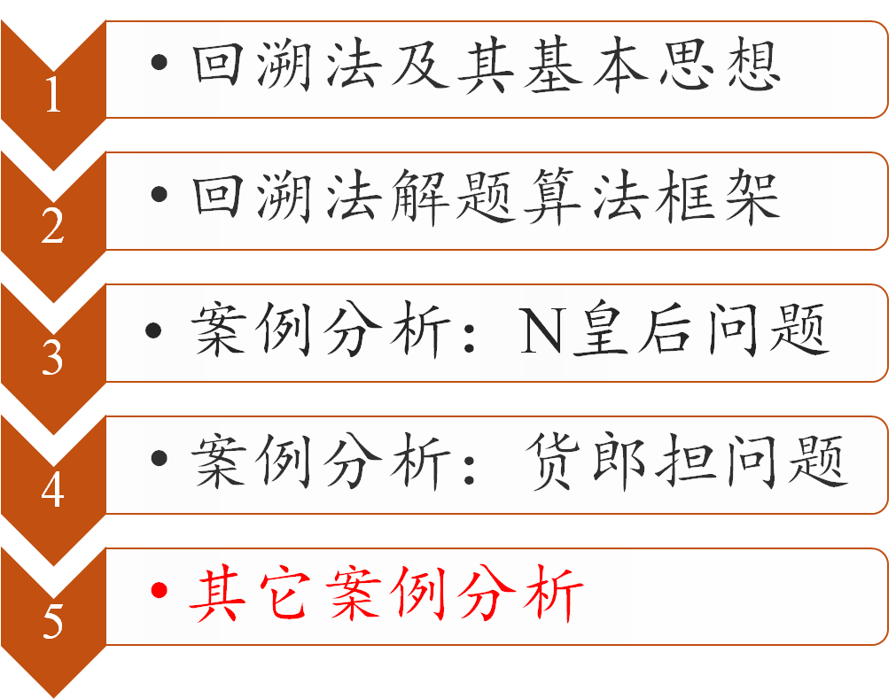
目录

Slide 45
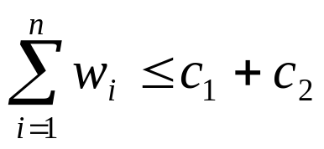
装载问题
有一批共n个集装箱要装上2艘载重量分别为c₁和c₂的轮船，其中集装箱i的重量为w_{i}，且 。
装载问题要求确定是否有一个合理的装载方案可将这批集装箱装上这2艘轮船。如果有，找出一种装载方案。
例如：当n = 3, c₁ = c₂=50,且w = [10,40,40]时，可将1和2装上第一艘轮船，3装入第二艘轮船；若w = [20,40,40]，则无法将这三个集装箱都装上轮船。
Notes:
每种货物要么装A要么装B船，故问题复杂度为2^n, 这个问题该怎么装呢？我们之前讲过0,1背包问题，这个问题和0,1背包问题有什么联系没有呢？

Slide 46

装载问题
容易证明，如果一个给定装载问题有解，则采用下面的策略可得到一种装载方案。
(1)首先将第一艘轮船尽可能装满；
(2)将剩余的集装箱装上第二艘轮船。
将第一艘轮船尽可能装满等价于选取全体集装箱的一个子集，使该子集中集装箱重量之和最接近第一艘轮船。由此可知，装载问题等价于以下特殊的0-1背包问题。
用回溯法设计解装载问题的O(2^{n})计算时间算法，在某些情况下该算法优于动态规划算法。
Notes:
主要原因是有剪枝约束，可以避免不必要的搜索。

Slide 47
装载问题
1）每个货物要么出现要么不出现，设第i个货物是否出现表示为x_{i} ，则问题解向量：(x₁, x₂, … , x_{n})
2）显式约束：x_{i} ∈ {0, 1}
3） 隐式约束： x_{i}为1的货物总总量小于等于c₁
4）界函数：
当前载重量cw+剩余可选集装箱的重量和r >当前最优载重量bestw。

Slide 48
装载问题—标准回溯
n物品的数量；
w[n]物品的重量；
bestx最优解；
bestw最优重量；
cw = 0当前物品的重量；
void backtrack (int t)
{// 搜索第t层结点
if (t > n) // 到达叶结点
更新最优解bestx,bestw;
else
for(int i = 1; i >= 0; i--) {
x[t] = i;
if(cw + w[t] * i <= c) {
cw += w[t] * i;
backtrack(t + 1);
cw -= w[t] * i ;
}
}
}
void backtrack (int t)
{
if (t > n) output(x);
else
for (int i = f(n, t ): g(n, t))
{
x[t] = h(i);
if(constraint(t)&bound(t))
backtrack(t+1);
}
}
Notes:
先不考虑上界，我们可以按照回溯的框架，写出代码

Slide 49
装载问题—标准回溯
r=sum(w); 1~n个集装箱的重量和；
n物品的数量；
bestx最优解；
bestw最优重量；
cw = 0当前物品的重量；
void backtrack (int t)
{// 搜索第t层结点
if (t > n) // 到达叶结点
更新最优解bestx,bestw;return;
r -= w[t];//t+1~n个集装箱的重量和
for(int i = 1; i >= 0; i--) {
x[t] = i;
if(cw + w[t] * i <= c &&
cw + w[t] * i + r > bestw) {
cw += w[t] * i;
backtrack(i + 1);
cw -= w[t] * i ;
}
}
r += w[t];//向上回溯的时候得加上
}
解空间：子集树
可行性约束函数(选择当前元素)：cw+w[t]<=c
上界函数：
当前载重量cw+剩余可选集装箱的重量和r >当前最优载重量bestw
Notes:
再考虑界函数，
第t层的物品可能选或者不选，剩余材料的重量都不包含w[t]，所以先减掉w[t]；
深度为t时，r表示t+1~n个集装箱的重量和；
也可以用矩阵r[]，r[t]表示t+1~n个集装箱的重量和，用的时候查就好了，可以避免一直计算，但耗费空间。

Slide 50
装载问题
r=sum(w); 剩余材料的重量；
n物品的数量；
bestx最优解；
bestw最优重量；
cw当前物品的重量；
void backtrack (int i)
{// 搜索第i层结点
if (i > n) // 到达叶结点
更新最优解bestx, bestw, return;
r -= w[i];
if (cw + w[i] <= c) {// 搜索左子树, x[i] = 1
x[i] = 1;
cw += w[i];
backtrack(i + 1);
x[i] = 0;
cw -= w[i]; }
if (cw + r > bestw) {// 搜索右子树, x[i] = 0
x[i] = 0;
backtrack(i + 1); }
r += w[i];
}
解空间：子集树
可行性约束函数(选择当前元素)：cw+w[i]<=c
上界函数：
当前载重量cw+剩余可选集装箱的重量和r >当前最优载重量bestw
进左前：ub = cw + r > bestw
进左后：ub’ = cw + w[i] + r - w[i] = ub
进右前：cw <= c
进右后：cw + 0 <= c
算法时间复杂度 O(2^{n})。
Notes:
很多书上也是按这种方式给的代码，搜索左子树的时候，只考虑约束，不考虑界（进左子树，可能会不满足约束，而能进左子树一定会满足界，因为进之前满足界，进来之后依然会满足），搜右子树的时候，只考虑界，不考虑约束（进右子树前满足约束，进来后没有增加容量，故依然满足约束，而进右子树可能使得余下容量减少，从而导致不满足界约束）；将for循环拆开成两个部分了做的，本质是一样的，但是需要做的判断更加少了。

Slide 51
装载问题
子集树问题
W = <90, 80, 40, 30, 20, 12, 10>，c₁=152，c₂=130。
bestx = -1
cw+w[i]<=c1
90
80
0
40
30
0
20
0
cw + r =130 + 12 + 10 = 152 > bestw = 150
12
0
12
10
0
10
bestx = 150
bestx = 152
Notes:
下面我们用例子来说明回溯的过程，当找到满载的方案后是否还需要考虑，很显然不需要了。

Slide 52
批作业调度问题
给定n个作业的集合{J₁,J₂,…,J_{n}}。每个作业必须先由机器1处理，然后由机器2处理。所有作业在机器2上完成处理的时间和称为该作业调度的完成时间和。
批处理作业调度问题要求对于给定的n个作业，制定最佳作业调度方案(给出作业的加工顺序)，使其完成时间和达到最小。
Notes:
找出所有的调度方案，计算它们的完工时间，找一种最小的，即可。

Slide 53
批作业调度问题
 | 机器1 | 机器2
作业1 | 2 | 1
作业2 | 3 | 1
作业3 | 2 | 3
这3个作业的6种可能的调度方案是1,2,3；1,3,2；2,1,3；2,3,1；3,1,2；3,2,1；它们所相应的完成时间和分别是19，18，20，21，19，19。易见，最佳调度方案是1,3,2，其完成时间和为18。
Notes:
找出所有的调度方案，计算它们的完工时间，找一种最小的，即可。比较困难的是怎么计算完成时间之和呢？我们通过一个例子来看一下。

Slide 54
批作业调度问题
 | 机器1 | 机器2
作业1 | 2 | 1
作业2 | 3 | 1
作业3 | 2 | 3
J₁
2
1
J₂
3
1
J₃
2
3
J₁
2
1
J₃
2
3
J₂
3
1
Notes:
这里3个工件的一个作业调度问题，下图是计算时间的过程，比如第一种排列，是1,2,3，其完工时间为第一个工件的完工时间为3+6+10=19
1,3,2,3+7+8=18

Slide 55
批作业调度问题
1）每个工件出现且出现一次，设第i个出现的工件序号为x_{i} ，则问题解向量：(x₁, x₂, … , x_{n})
2）显约束：x_{i} ∈ {1, 2, …, n}
3）隐约束：x_{i} ≠ x_{k}
4）界函数：
当前工件的完成时间和小于当前找到的最优调度的完成时间和。
Notes:
解空间树属于什么类型？排列树。

Slide 56
批作业调度问题
本质是一个全排列问题，解空间属于排列树问题，参考货郎担代码即可求解，难点是给定一个解，如何计算其完工时间？
假设<x1, x2, x3, x4, …, xn>是一个调度序列，令M_{i 1}表示工件x_{i}在第一个机器上的完成时间， M_{i 2}表示工件x_{i}在第二个机器上的完成时间， F_{1xi} ，F_{2xi}为工件x_{i}在机器1和2上的加工时间，则完成时间计算过程为：
M_{i 1}= M_{(i-1)1} + F_{1xi}; M_{i2} = max{M_{(i-1)2}, M_{i 1}} + F_{2xi};
求解过程中，如果计算出来的完成时间和大于等于当前找到的最优调度的完成时间和，则剪枝。

Slide 57
批作业调度问题—递归求解
a[n][n]；//邻接矩阵，存储任意两个城市间的代价；
bestx[n]; //存储当前最小代价对应的路线；
bestc = MaxInt；//存储当前最小代价
cc = 0;//存储当前代价
void Scheduling<Type>::Backtrack(int t){ //i的初值为2；
if (t > n) {
bestc = cc; bestx = x;}
else {
for (int j = t; j ≤ n; j++){
swap(x[t], x[j]);
if(check(x, j, t, a, n) ) {
if(t < n && cc + a[x[t-1]][x[t]] < bestc) {
cc = cc + a[x[t-1]][x[t]];
backtrack(t + 1)；
cc = cc - a[x[t-1]][x[t]]; }
if(t == n && cc + a[x[t-1]][x[t]] + a[x[n]][[1]] < bestc) {
cc = cc + a[x[t-1]][x[t]] + a[x[n]][[1]];
backtrack(t + 1)；
cc = cc - a[x[t-1]][x[t]] - a[x[n]][[1]];}
swap(x[t], x[j]);) //恢复现场
}}}}
F[2][n]；//任务加工时间矩阵；
bestx[n]; //存储完成时间最短的加工顺序；
bestf = MaxInt；//存储当前最短完工时间和
cf = 0;//存储当前完成时间和
M1 = 0; //机器1的完成时间
M2[n+1] = 0; 机器2的完成时间
void Traveling<Type>::Backtrack(int t){
if (t > n) {
bestf = cf; bestx = x;}
else {
for (int i = t; i ≤ n; i++){
swap(x[t], x[i]);
M1 + = F[1][x[t]];
M2[t] = max(M2[t-1], M1) + F[2][x[t]];
cf += M2[t];
if(check(bestf, cf) ) {//检查bound
backtrack(t + 1)；}
M1 - = F[1][x[t]]; //恢复现场
cf -= M2[t];
swap(x[t], x[i]); //恢复现场
}
}
M_{i 1}= M_{(i-1)1} + F_{1xi};
M_{i2} = max{M_{(i-1)2}, M_{i 1}} + F_{2xi};
Notes:
批作业调度的代码可以由TSP问题简单修改即可，怎么修改呢？
M_{i 1}= M_{(i-1)1} + F_{1xi}; M_{i2} = max{M_{(i-1)2}, M_{i 1}} + F_{2xi}; 机器1上的完工时间的修改比较简单，只需要考虑前一个工件在机器1上的的完成时间；
机器2上的完工时间的修改还需要考虑机器1的完工时间，为了方便回溯，这里机器2直接用矩阵来存储机器2的完工时间；
t—的时候为啥M2不恢复现场呢？t—计算M2用不到M2[t++]，因此不恢复不会影响。此外，t++计算M2也用不到M2[t],因此M2[t]的值恢复与不恢复不影响什么。
M1也用矩阵存储可以吗？可以，而且可以不需要恢复现场，但会多耗费空间。

Slide 58

0-1背包问题
解空间：子集树
可行性约束函数：
上界函数：
template<class Typew, class Typep>
Typep Knap<Typew, Typep>::Bound(int i)
{// 计算上界
Typew cleft = c - cw; // 剩余容量
Typep b = cv; //当前价值
// 以剩余物品单位重量价值递减序装入物品
while (i <= n && w[i] <= cleft) {
cleft -= w[i]; //重量减少
b += p[i]; //价值增加
i++;
}
// 装满背包
if (i <= n) b += p[i]/w[i] * cleft;
return b;
}
装载问题的上界函数为当前载量cp+剩余可选集装箱重量和r >当前最优装载量bestp;
对于0-1背包问题，更好的上界为：当前价值cv+剩余容量可容纳的最大价值 >当前最优价值bestp。
思想同背包问题的贪心法
Notes:
O,1背包和装载问题都属于子集树搜索，装载问题会写，0,1背包问题和装载问题几乎一样，故可以按照装载问题的代码来做0,1背包，唯一的差别就是界函数的不同，装载要的是最大载重，0，1背包要的是最大价值，故其界值可以进一步修改，怎么样修改成以价值为bound的界值呢？

Slide 59
0-1背包问题
例：n=3，C=20，(v₁,v₂,v₃)=(20,15,25)， (w₁,w₂,w₃)=(10,5,15)，求X=(x₁,x₂,x₃)使背包价值最大？
(20,40)
A
上界为：
15+25=40
x₁=1
x₁=0
(10,20)
B
C
上界为：
20+10*25/15=36.6
(0,0)
上界为：
25,可以剪枝
x₂=1
x₂=0
x₂=1
x₂=0
(15,35)
D
E
F
G
(0,0)
(10,20)
(5,15)
x₃=1
x₃=0
x₃=1
x₃= 0
x₃=1
x₃=0
x₃=1
x₃=0
H
I
K
(15,25)
J
(10,20)
L
(5,15)
M
N
(0,0)
O
上界为：
20,可以剪枝
上界为：
15,可以剪枝
(15,35)
(15,35)
(20,40)
(20,40)
(20,40)
(20,40)
当前最优解
中间计算结果
可行解
Notes:
仔细分析界值的作用，界值可以去掉K，M,N，O，约束剪掉了 H、J，最后叶子结点只剩下I与L。

Slide 60
0-1背包问题
按单位重量价值排序后：n=3，C=20，(v₁,v₂,v₃)=(15,20,25)， (w₁,w₂,w₃)=(5,10,15)，求X=(x₁,x₂,x₃)使背包价值最大？
(20,40)
A
上界为：
20+10*25/15=36.6<40故可以剪枝
x₁=1
x₁=0
(5,15)
B
C
上界为：
15+25=40
(0,0)
x₂=1
x₂=0
x₂=1
x₂=0
(15,35)
D
E
F
G
(0,0)
(5,15)
(10,20)
x₃=1
x₃=0
x₃=1
x₃= 0
x₃=1
x₃=0
x₃=1
x₃=0
H
I
K
(15,25)
J
(20,40)
L
(10,20)
M
N
(0,0)
O
上界为：
15，剪枝
(15,35)
(20,40)
(20,40)
(20,40)
(20,40)
(20,40)
当前最优解
中间计算结果
可行解
Notes:
不用剪枝函数有15个点，按照价值比重排序后，用剪枝函数直接减掉了一多半。很显然，排序后的效率更高。

Slide 61
最大团问题
给定无向图G=(V，E)。如果U⊆V，且对任意u，v∈U有(u，v)∈E，则称U是G的完全子图。
G的完全子图U是G的团当且仅当U不包含在G的更大的完全子图中。
G的最大团是指G中所含顶点数最多的团。
如果U⊆V且对任意u，v∈U有(u，v)∉E，则称U是G的空子图。
G的空子图U是G的独立集当且仅当U不包含在G的更大的空子图中。
G的最大独立集是G中所含顶点数最多的独立集。
对于任一无向图G=(V，E)，其补图G=(V₁，E₁)定义为：V₁=V，且(u，v)∈E₁当且仅当(u，v)∉E。
U是G的最大团当且仅当U是G的最大独立集。
Notes:
团和独立集是两个对立的概念，团是边都在图上，独立集是边都不图中。我们用一个例子来看一下这些概念。

Slide 62
最大团问题
1
2
1
2
3
3
4
5
4
5
G
‾G
（1,2）是G的完全子图吗？
（1, 2, 5）是G的完全子图吗？
（1,2）是G的团吗？
（1, 2, 5）是G的团吗？
（1,2）是G的空子图吗？
（1, 2, 5）是G的空子图吗？
无向图G的最大团和最大独立集问题可以看作是图G的顶点集V的子集选取问题。
（1,2）是G的独立集吗？
（1, 2, 5）是G的独立集吗？
Notes:
1,2是完全子图，但不是团，因为1,2被1,2,5子图包含，1,2,5最大团。求原图的最大独立集等价于求补图的最大团。无向图G的最大团和最大独立集问题可以看作是图G的顶点集V的子集选取问题。如同装载问题。

Slide 63
最大团问题
1）每个顶点要么出现要么不出现，设第i个顶点是否出现表示为x_{i} ，则问题解向量：(x₁, x₂, … , x_{n})
2）显约束：x_{i} = 0 或者 1
3）隐约束：
（1） 所有x_{i} = 1 的顶点都相互连接；
4）界函数：
有足够多的可选择顶点使得算法有可能在右子树中找到更大的团。
Notes:
最大团问题同装载问题，每个点选或者不选。左子树考虑约束，右子树考虑界，因此是右子树中有找到更大团的可能。

Slide 64
最大团问题
cn = 0; //当前节点数
bestx[]; //最大团的选择方案
void Clique::Backtrack(int i){// 计算最大团
if (i > n) {// 到达叶结点
for (int j = 1; j ≤ n; j++) bestx[j] = x[j];
bestn = cn;}
// 检查顶点 i 与当前团的连接
if (check(i)) {// 进入左子树，只check不bound
x[i] = 1;
cn++;
Backtrack(i+1);
x[i] = 0;
cn--;}
if (cn + n - i > bestn) {// 进入右子树, 先判断界值
x[i] = 0;
Backtrack(i+1);}
}
r=sum(w); 剩余材料的重量；
void backtrack (int i)//计算最大装载
{// 搜索第i层结点
if (i > n) // 到达叶结点
更新最优解bestx,bestw;
r -= w[i];
if (cw + w[i] <= c) {// 搜索左子树
x[i] = 1;
cw += w[i];
backtrack(i + 1);
x[i] = 0;
cw -= w[i]; }
if (cw + r > bestw) {
x[i] = 0; // 搜索右子树
backtrack(i + 1); }
r += w[i];
}
Notes:
每个节点选或者不选
第i个节点不选，还剩下i+1到n个节点，即n-i个节点。

Slide 65
最大团问题
1
2
3
4
5
<1>
<0>
<0，0>
<1,1>
<1,0>
×
cn+n-i>bestn为假
<1,0,0>
×
<1,1,0>
×
×
cn+n-i>bestn为假
×
<1,1,0,0>
cn=3
bestx=
<1,1,0,0,1>
×
bestn=cn=3
cn+n-i>bestn为假
Notes:
2^n种可能，每一次判断是否有边，复杂度为n,虽然复杂度还是n2^n，但实际上大部分都被剪枝了，远小于。

Slide 66

图的m着色问题
给定无向连通图G和m种不同的颜色。用这些颜色为图G的各顶点着色，每个顶点着一种颜色。是否有一种着色法使G中每条边的2个顶点着不同颜色。
这个问题是图的m可着色判定问题。若一个图最少需要m种颜色才能使图中每条边连接的2个顶点着不同颜色，则称这个数m为该图的色数。
求一个图的色数m的问题称为图的m可着色优化问题。
平面图的四色猜想。
Notes:
平面四色猜想：在一个平面或球面上的任何地图，能够用四种颜色，使得任何两个相邻国家在地图上着不同的颜色。平面四色猜想是图的m可着色性判定问题的特殊情形。如图所示，我们把平面图的着色问题转换为了连通图的顶点着色问题。每个国家用一个点表示，相邻的国家，用一条线连接起来，就将平面图转换为了连通图。

Slide 67

图的m着色问题
对于含有n个节点的图，问能否能用m种颜色着色，使得任意两个相邻的节点的着色不同？如果可以，给出所有的可行方案。
解向量：(x₁, x₂, … , x_{n})，x_{i}表示顶点i所着颜色
可行性约束函数：顶点i与已着色的相邻顶点颜色不重复。
问题解空间可表示为一颗高度为n+1的完全m叉树。解空间树的第i（1 ≤ i ≤ n）层每个节点都有m个儿子，每个儿子相应于x[i]的m个可能着色之一。第n+1层节点均为叶节点。
Notes:
每个顶点都有m种颜色可选，典型的排列树问题，可以用N皇后的代码套用。

Slide 68
图的m着色问题
int n = *; sum = 0; a[n];
void Queen::Backtrack(int t) {//NQueen
if (t > n) sum++;
else
for (int i = 1; i ≤ n; i++) {
x[t] = i;
if (check(t)) Backtrack(t+1);
}
}
void Color::Backtrack(int t) //第t个点着色
{//color
if (t>n) {
sum++;
for (int i=1; i<=n; i++)
cout << x[i] << ' ';
cout << endl;
}
else
for (int i=1; i<=m; i++) {
x[t]=i;
if (Ok(t)) Backtrack(t+1);
x[t]=0;
}
}
bool Color::Ok(int t)
{// 检查颜色重复性
for (int j=1;j<=n;j++)
if ((a[t][j]==1)&&(x[j]==x[t])) return false;
return true;
}
类似于n后问题。
是否需要x[t]=0?
check(int pos) {
for(int i = 1; i < pos; i++)
if(abs(x[i] – x[pos]) == abs (i - pos) or x[i] == x[pos])
return 0;
return 1; }
是否需要到n?
Notes:
OK中是否需要到n，不需要，对于当前位置的节点来说，t之后都没有着色，因此检测t-n是没有用的，只需要到t-1即可；
回退，t放的值不影响t-1怎么放，因为OK不考虑t-1后面的值；
前进，t之前放的什么不影响，因为每次都从1到m挨个放的；
因此x[t]=0不需要
左边是书上关于着色问题的代码，右侧是Nqueen问题的代码。可以看到两者几乎一样。

Slide 69
图的m着色问题
void Color::Backtrack(int t)
{
if (t>n) {
sum++;
for (int i=1; i<=n; i++)
cout << x[i] << ' ';
cout << endl;
}
else
for (int i=1; i<=m; i++) {
x[t]=i;
if (Ok(t)) Backtrack(t+1);
x[t]=0;
}
}
bool Color::Ok(int t)
{// 检查颜色重复性
for (int j=1;j<=n;j++)
if ((a[t][j]==1)&&(x[j]==x[t])) return false;
return true;
}
算法时间复杂度分析：
(1)节点数:
1+m+m²+…+m^{n} =(m^{n+1}-1)/(m-1)≤m^{n+1}/(m/2)=2m^{n}
(2)最坏情况下每个结点都要与其它所有顶点的颜色比较，复杂度O(n)；
故复杂度为O(nm^{n})
并不需要x[t]=0，向下会重新计算，回溯值不会影响
并不需要check到n，check到t-1即可
Notes:
N不会有问题，只是效率低；
X[t] = 0,也不会有问题，只是效率低？

Slide 70
图的m着色问题
1
2
4
3
1
2
3
…
…
…
1
2
3
4
5
6
7
8
9
10
11
12

Slide 71
图的m着色问题
1
2
1
2
1
2
1
2
1
2
1
2
4
3
4
3
4
3
4
3
4
3
4
3
A:(1,2,1,2)
B:(1,2,1,3)
C:(1,2,3,2)
D:(1,3,1,2)
E:(1,3,1,3)
F:(1,3,2,3)
1
2
1
2
1
2
1
2
1
2
1
2
4
3
4
3
4
3
4
3
4
3
4
3
G:(2,1,2,1)
H:(2,1,2,3)
I:(2,1,3,1)
J:(2,3,1,3)
K:(2,3,2,1)
L:(2,3,2,3)
1
2
1
2
1
2
1
2
1
2
1
2
4
3
4
3
4
3
4
3
4
3
4
3
M:(3,1,2,1)
N:(3,1,3,1)
O:(3,1,3,2)
P:(3,2,1,2)
Q:(3,2,3,1)
R:(3,2,3,2)
Notes:
共18种方案

Slide 72
一个有趣的高精度数
一个有趣的高精度数据：构造一个尽可能大的数，使其从高到低满足前一位能被1整除，前2为能被2整除，…, 前n位能被n整除。
高精度数据如何保存？
数组
数学模型：记高精度数为a₁, a₂, a₃, …, a_{n}有两个要求：
（1） a₁能被1整除,且（10 a₁ + a₂ ）能被2整除，依此类推；
（2）求最大的这样的数。

Slide 73
一个有趣的高精度数
int[] a = new int[bigInt];//存储当前值
int[] b = new int[bigInt];//存储最优值
public void backTracking4MaxNumber(int t) {
if(bigThan(a, b)) { //每找到一个需要比较
assignA2B(a, b);
}
int j;
if(t == 1) j = 1; //第一位不能取0
else j = 0; //其它位可以
for (; j <= 9; j++) {
a[t] = j;
if (OK(a, t)) {
backTracking4MaxNumber(t + 1); }
a[t] = -1; }
}
public boolean OK(int[] a, int t) {
int r = 0;
for(int i = 1; i <= t; i++) {
r = r*10 + a[i];
r = r % t;
//整数倍乘以10没用故只用余数，防止溢出
}
r = r % t;
if(r == 0) return true;
return false;
}
Notes:
首先这是一个子集树问题，每个位上都有0-9最多10种选择；另外不知道这个数的位数，因此没找到一个值需要判断和之前的值哪个大，存储哪个？
关于check，这里需要注意check的时候数太大，存储溢出的问题，故用了取余，举52%2的例子，取余后12%2， 取余前(12+20*2)%2 =12%2，实际上20*2是2的倍数，加进去并不影响取余的结果，去掉可以使得数减小。
加取余：5%2 =1 1*10 + 2 = 12；
不加：（2*2 + 1）*10 + 2 = 20*2 + 12 = 2x + 12,多出的部分是2的倍数，对取余不影响；

Slide 74
回溯法效率分析
通过前面具体实例的讨论容易看出，回溯算法的效率在很大程度上依赖于以下因素：
(1)产生x[k]的时间；
(2)满足显约束的x[k]值的个数；
(3)计算约束函数constraint的时间；
(4)计算上界函数bound的时间；
(5)满足约束和上界函数约束的所有x[k]的个数。
Notes:
好的约束函数能显著地减少所生成的结点数。但这样的约束函数往往计算量较大。因此，在选择约束函数时通常存在生成结点数与约束函数计算量之间的折衷。

Slide 75


回溯法效率分析
对于许多问题而言，在搜索试探时选取x[i]的值顺序是任意的。在其他条件相当的前提下，让可取值最少的x[i]优先。从图中关于同一问题的2棵不同解空间树，可以体会到这种策略的潜力。
(a)
(b)
图(a)中，从第2层剪去1棵子树，则从所有应当考虑的叶节点中一次消去12个叶节点。对于图(b)，虽然同样从第1层剪去1棵子树，却只从应当考虑的叶节点中消去8个叶节点。前者的效果明显比后者好。
Notes:
好的约束函数能显著地减少所生成的结点数。但这样的约束函数往往计算量较大。因此，在选择约束函数时通常存在生成结点数与约束函数计算量之间的折衷。

Slide 76
总结
适应于求解组合搜索问题（含组合优化问题）
求解条件：满足多米诺性质
解的表示：解向量，求解是不断扩充解向量的过程
回溯条件：约束条件或者界条件
算法复杂性：最坏情况为指数，空间代价小
降低时间复杂性的主要途径：利用界函数对搜索树进行剪枝。

Slide 77
A
1
B
2
4
3
C
D
E
3
4
2
4
2
3
F
G
H
I
J
K
4
3
4
2
3
2
L
M
N
O
P
Q
Notes:
感谢各位领导，感谢各位专家，谢谢大家。

Slide 78
A
1
10
1
2
B
2
4
5
3
6
10
C
D
E
4
3
4
2
4
2
3
3
4
F
G
H
I
J
K
20
4
3
4
2
3
2
L
M
N
O
P
Q
1→3→2→4→1为最短路径，而1→3→2的距离为11，并非1→2的最短路径10，因此不满足最优子结构。
39
46
25
46
25
39
Notes:
感谢各位领导，感谢各位专家，谢谢大家。

